Slide 1
Liste de valeurs valeurs fixes et dynamiques

Slide 2
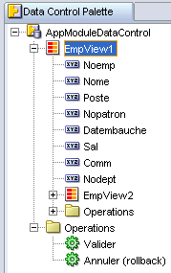
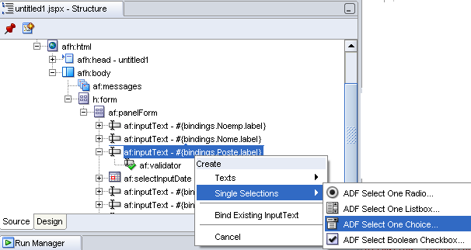
Création d ’une liste dynamique
1- Du Data control glisser l’attribut (clé étrangère) dans la fenêtre de Structure que l’on veut modifier en <<liste>>
2- Choisir af:InputText nomattribut/Single Selection/ADF Select One choice
Listes A07

Slide 3
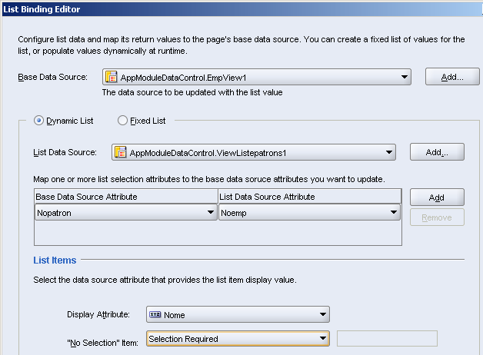
Choisir le type de liste désiré:
Pour une liste dynamique choisir: Dynamic List
Pour une liste Statique choisir: Fixed List
Collection qui sera
mise à jour par
la liste
Collection qui alimente
les valeurs de la liste
Attribut qui sera mise à jour
La valeur de l ’attribut
de la liste
Listes A07

Slide 4
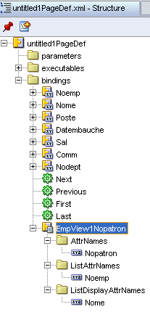
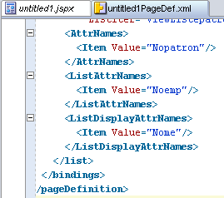
La page de définition contient les bindings de l ’élément liste
Sur la page jspx
Attribut qui sera mise à jour
Valeur dans la liste
La liste
Valeur affichée
Listes H2010

Slide 5
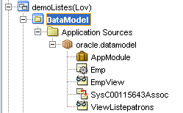

Exemple: Créer une liste pour les numéros et noms des patrons
Créer 2 vues : une basée sur l’entité Emp
une basée sur une requête SQL pour la liste des patrons
Inclure les 2 vues dans le module d ’application
Listes H2010

Slide 6
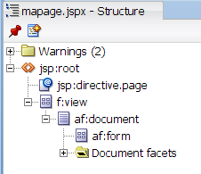
(Suite) Exemple: Créer une liste pour les numéros et noms des patrons
Créer une page JSPX
Du Data Control choisir la collection EmpView1
et la glisser sur la page jspx (onglet Design)
CreateForms/Adf Read only Form
Enlever l ’attribut nopatron
Listes H2010

Slide 7
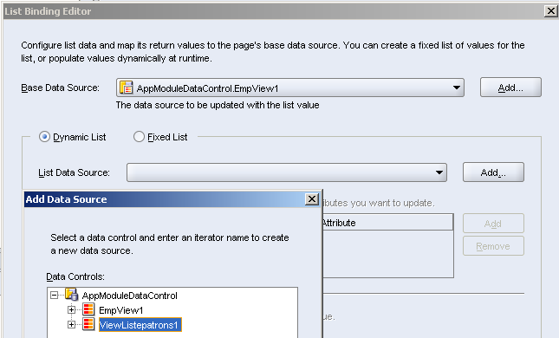
(Suite) Exemple: Créer une liste pour les numéros et noms des patrons
Par le data control glisser l ’attribut nopatron à l ’endroit désiré
dans la fenêtre structure
sur l ’attribut nopatron/Create/Single Selections/ADF Select One choice
Ajouter comme source de donnée la vue des patrons
Listes A07

Slide 8
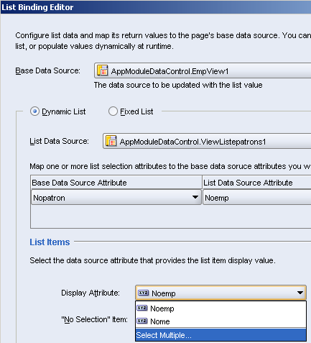
(Suite) Exemple: Créer une liste pour les numéros et noms des patrons
Choisir selection multiple pour afficher le numéro et le nom du patron
modifier le label pour no. et nom patron (palette de propriétés)

